Slide 1
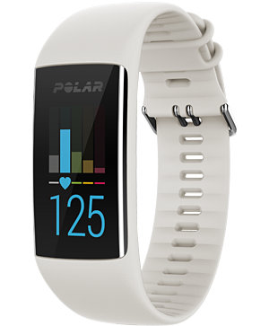
Polar a370 -aktiivisuusmittari
Marko Tanskanen
marko.tanskanen@jamsa.fi
Liikkuva koulu -hanketyöntekijä

Slide 2
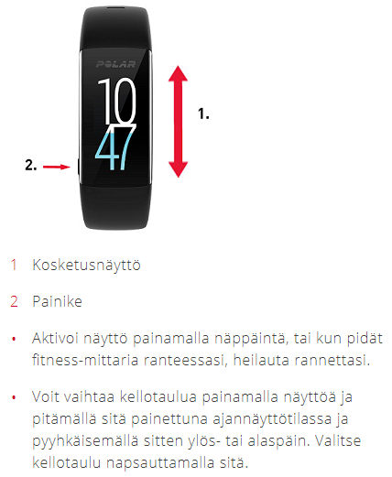
Polar a370
Jatkuva sykkeen mittaus.
Päivittäiset askeleet ja poltetut kalorit.
Älykkäät harjoitusominaisuudet.
Edistynyt Polar Sleep Plus ‑unianalyysi
Opit ymmärtämään, miten valintasi ja elämäntapasi vaikuttavat hyvinvointiisi.
Jos puhelimeen on asennettu Polar Flow:
  Laite voi käyttää puhelimesi GPS-tietoja nopeuden ja matkan seuraamiseen.
  Ilmoitukset älypuhelimesta.

Slide 3
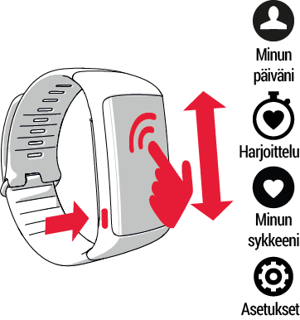
valikkorakenne
1.
Voit aktivoida näytön liikuttamalla rannetta tai painamalla sivupainiketta.
Siirry valikkoon ja selaa valikoita pyyhkäisemällä kosketusnäyttöä ylös- tai alaspäin.
Valitse kohteita napsauttamalla kuvakkeita ja palaa painamalla laitteen sivulla olevaa painiketta.
2.
3.
4.

Slide 4
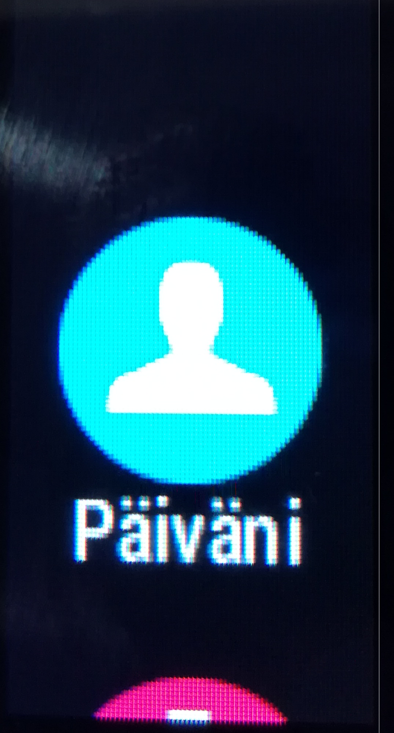
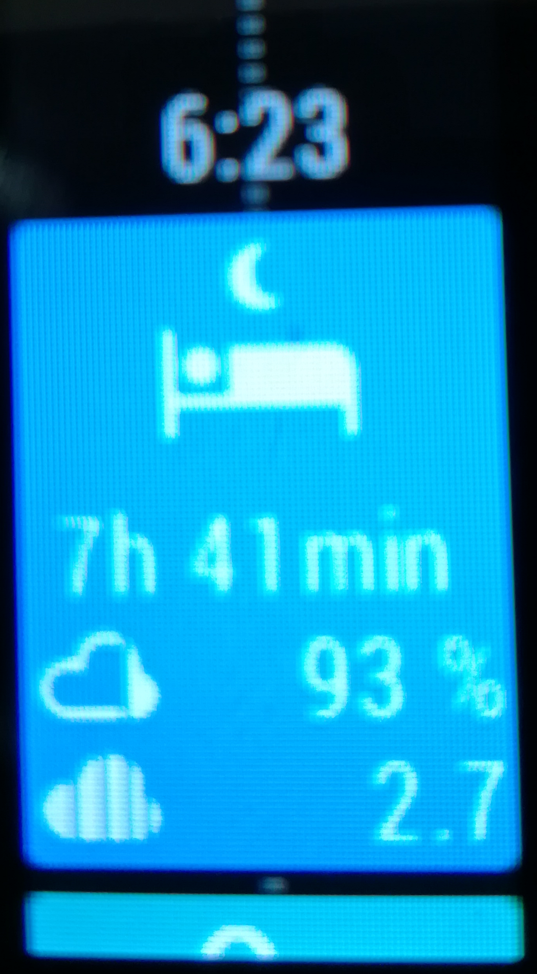
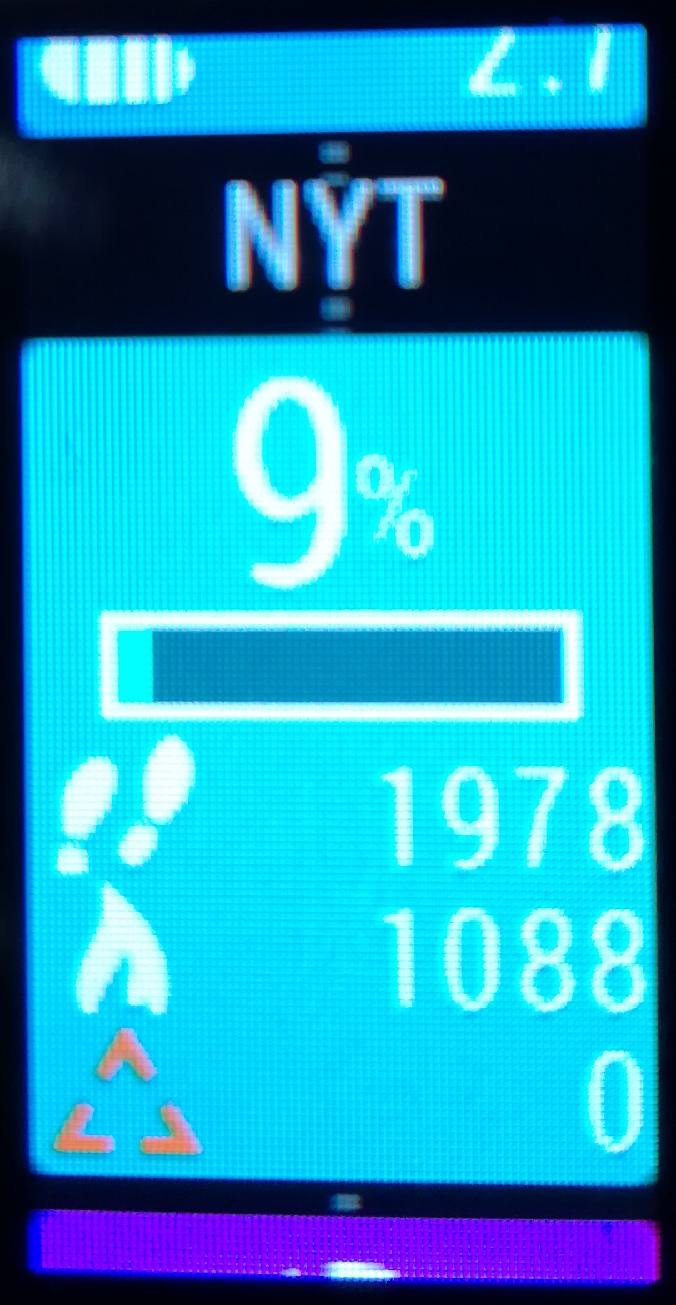
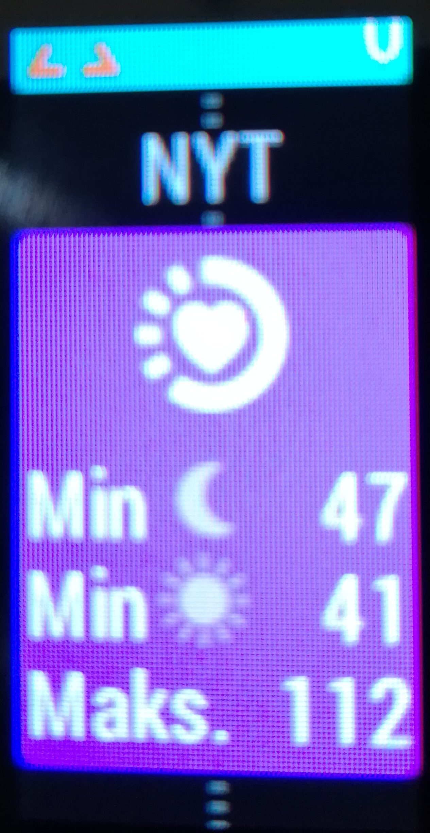
1. ”Minun päiväni”
Tästä näet tarkemmin päivittäisen aktiivisuustavoitteesi edistymisen, askeleet, ja kulutetut kalorit sekä kaikki kuluvan päivän aikana tekemäsi harjoitukset.
Jos pidät A370-laitetta öisin, näet edeltävän yön unitiedot.
Näet päivän kunkin tapahtuman tiedot napsauttamalla sitä. Napsauta aktiivisuustietojasi, niin näet mitä sinun vielä pitää tehdä saavuttaaksesi päivittäisen aktiivisuustavoitteesi.

Slide 5
Aktiivisuuden seuranta 24/7
A370 seuraa aktiivisuuttasi laitteen sisäisellä 3D-kiihtyvyysanturilla, ja jatkuvalla sykkeen seurannalla ranteesta.
Aktiivisuustavoitteesi perustuu keskimääräisen yläkoululaisen tietoihin
  Liikuntaa 1-3 tuntia viikossa, unitavoite vähintään 8 tuntia yössä
A370:n aktiivisuuspalkki täyttyy asteittain ja osoittaa edistymisen kohti päivittäistä tavoitetta. Kun palkki on täynnä, olet saavuttanut tavoitteesi ja saat värinähälytyksen.

Slide 6

aktiivisuusmuistutus
Fyysisellä aktiivisuudella ja istumisen välttämisellä on suuri merkitys terveyden ylläpidossa.
Pitkäaikainen istuminen on terveydelle haitallista myös niinä päivinä, kun harjoittelet ja saavutat päivittäisen aktiivisuustavoitteesi.
Jos olet istunut paikallasi 55 minuutin ajan, saat aktiivisuusmuistutuksen: Näytössä näkyy ilmoitus Aika lähteä liikkeelle! ja saat pienen värinähälytyksen.
  Nouse ylös ja liiku haluamallasi tavalla (lyhyt kävely, venyttely tai liikkuminen muuten).
  Jos et lähde liikkeelle viiden minuutin kuluessa, saat passiivisuusleiman.

Slide 7
Unta koskevat tiedot
Polar-laitteiden ympärivuorokautinen aktiivisuudenseuranta havaitsee ranteesi liikkeistä automaattisesti, milloin nukahdat, olet unessa tai heräät.
Unen seuranta mahdollistaa unirytmin tarkkailun, joten saat tietää, olisiko sinun syytä muuttaa tai parantaa jotain.
Polar Sleep PlusTM – mittausten ja unen seurannan keskeiset ominaisuudet:
  Uniaika
  Varsinainen uni
  Unen keskeytykset
  Unen yhtenäisyys: arvioidaan asteikolla 1–5 (5 tarkoittaa erittäin yhtäjaksoista unta).
  Itsearviointi

Slide 8
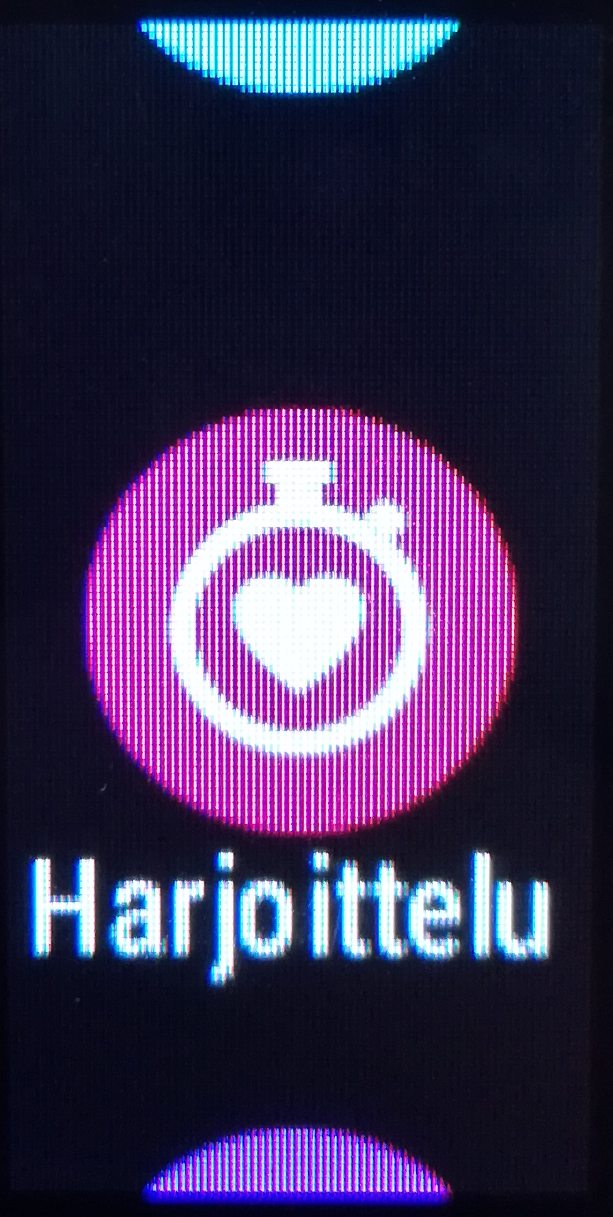
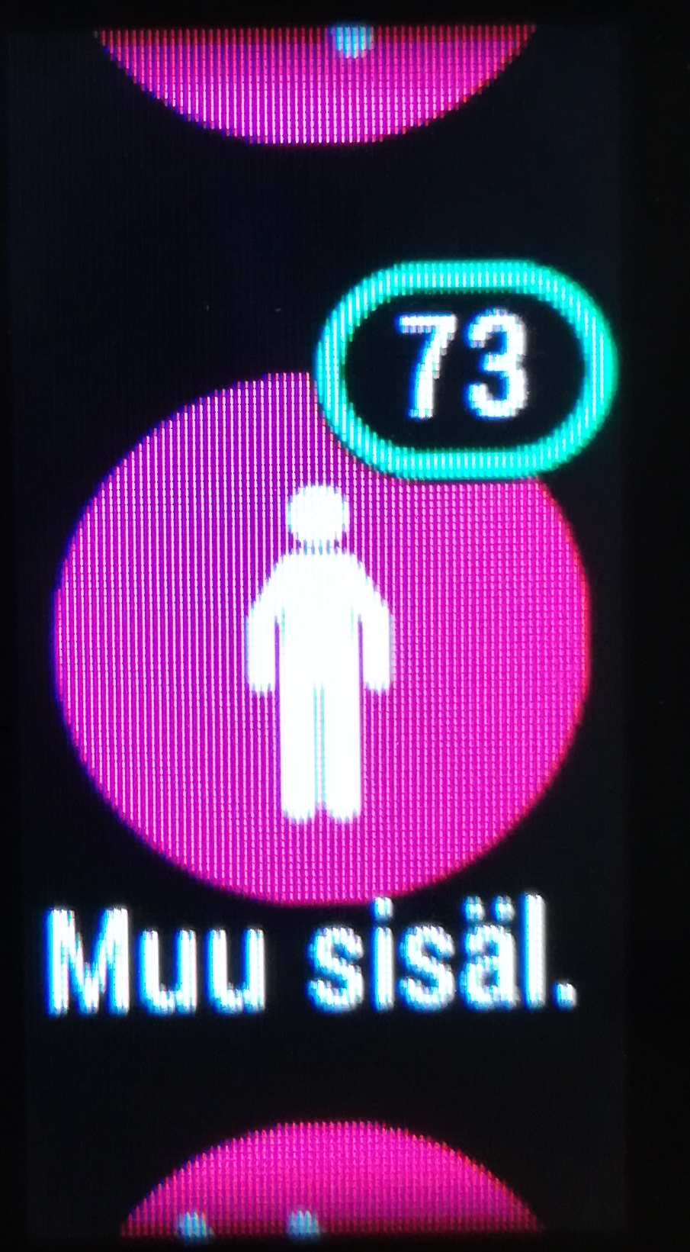
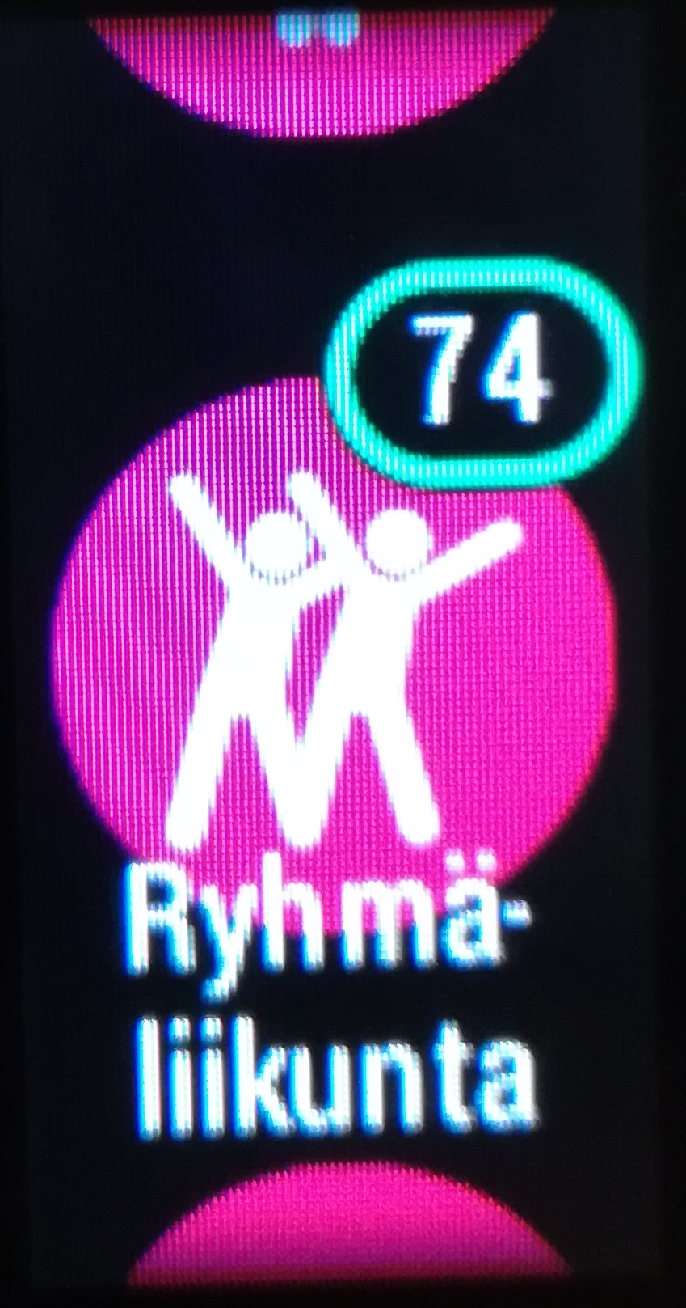
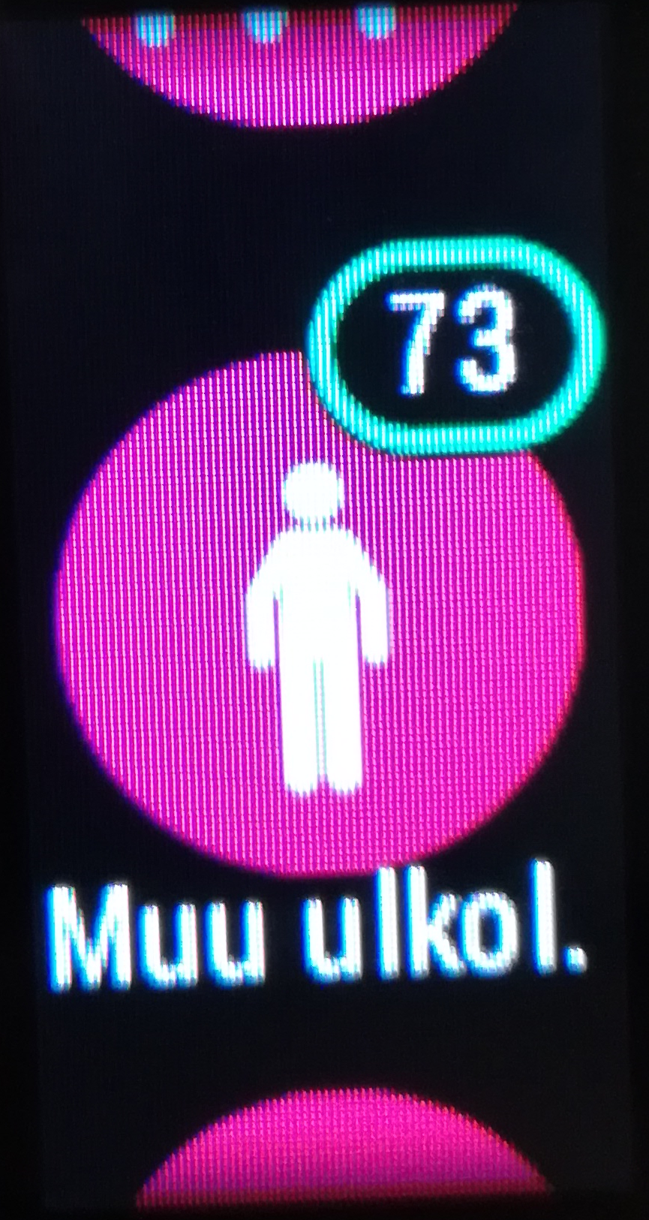
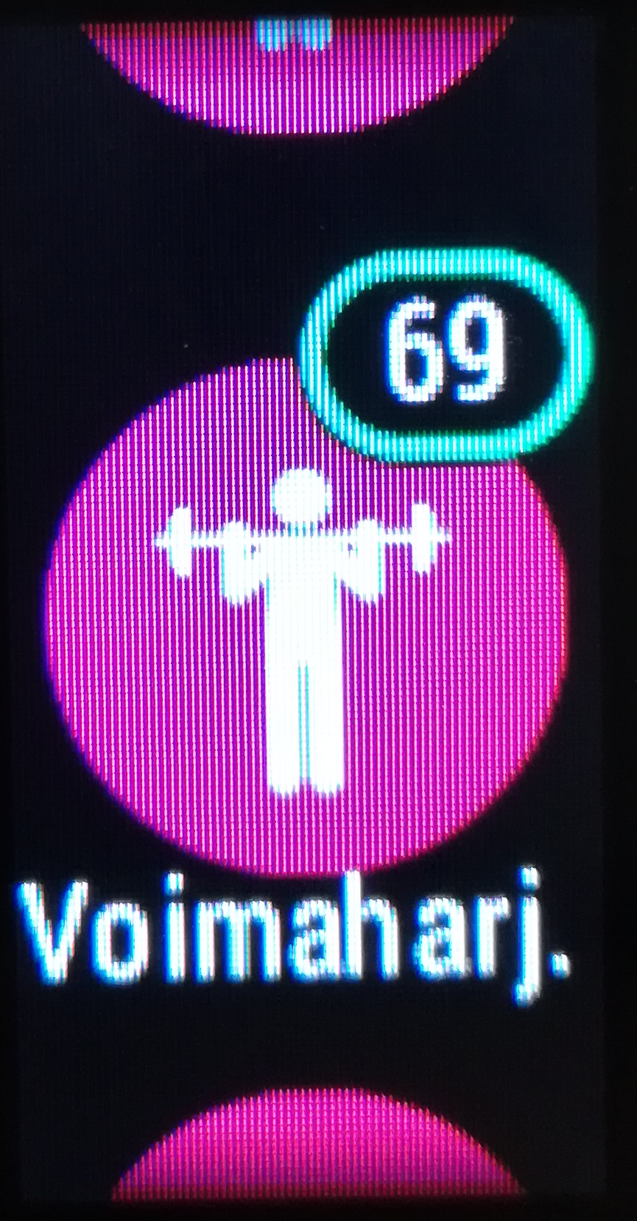
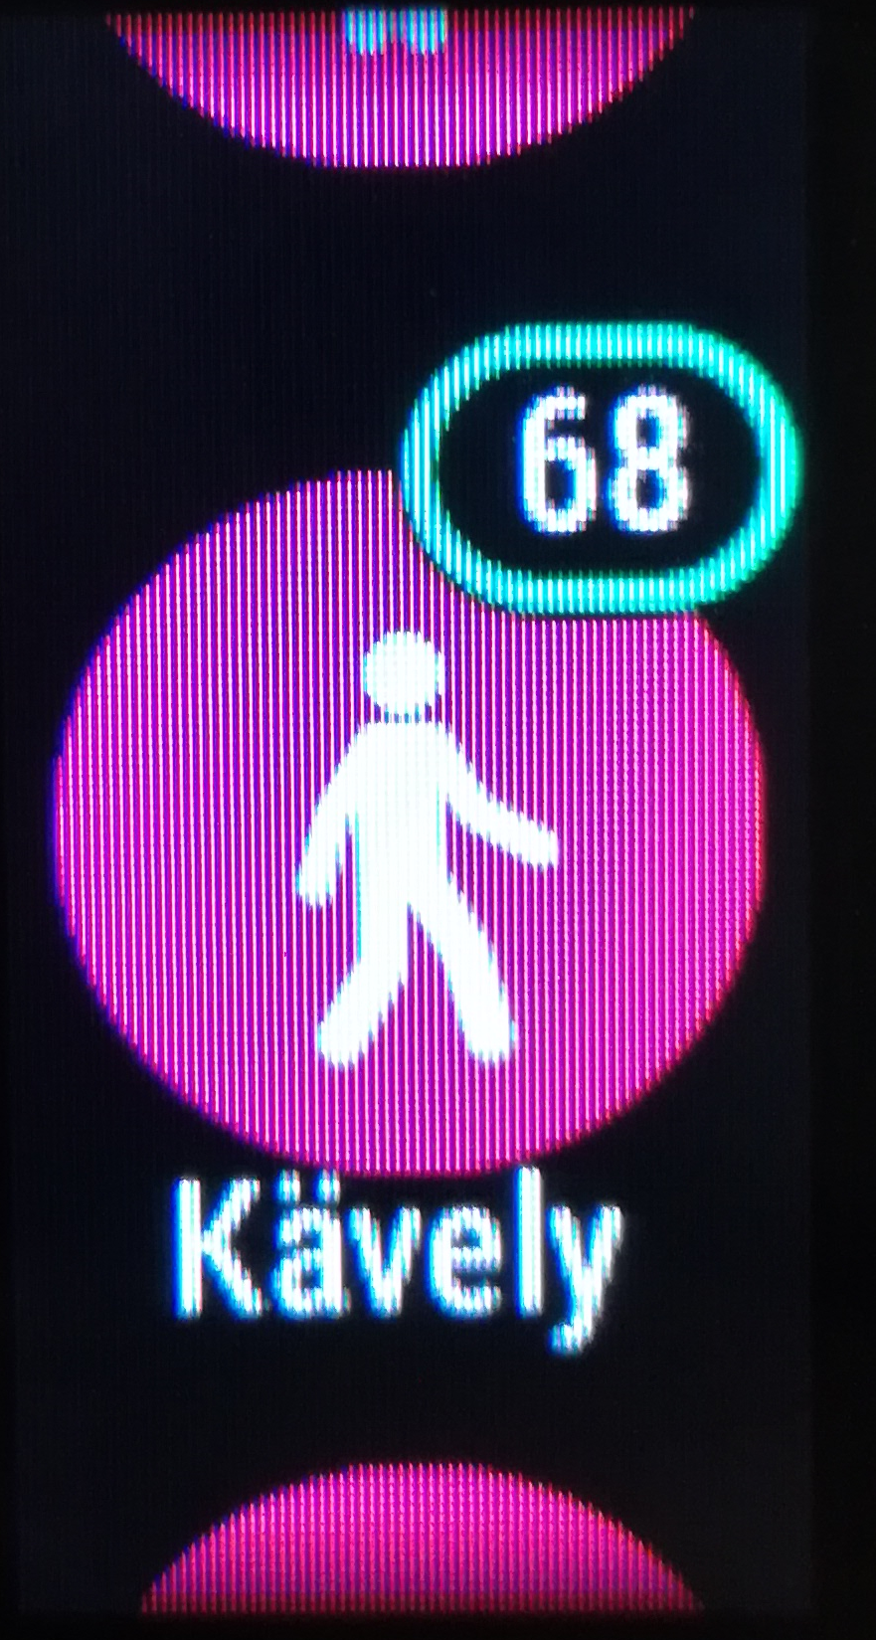
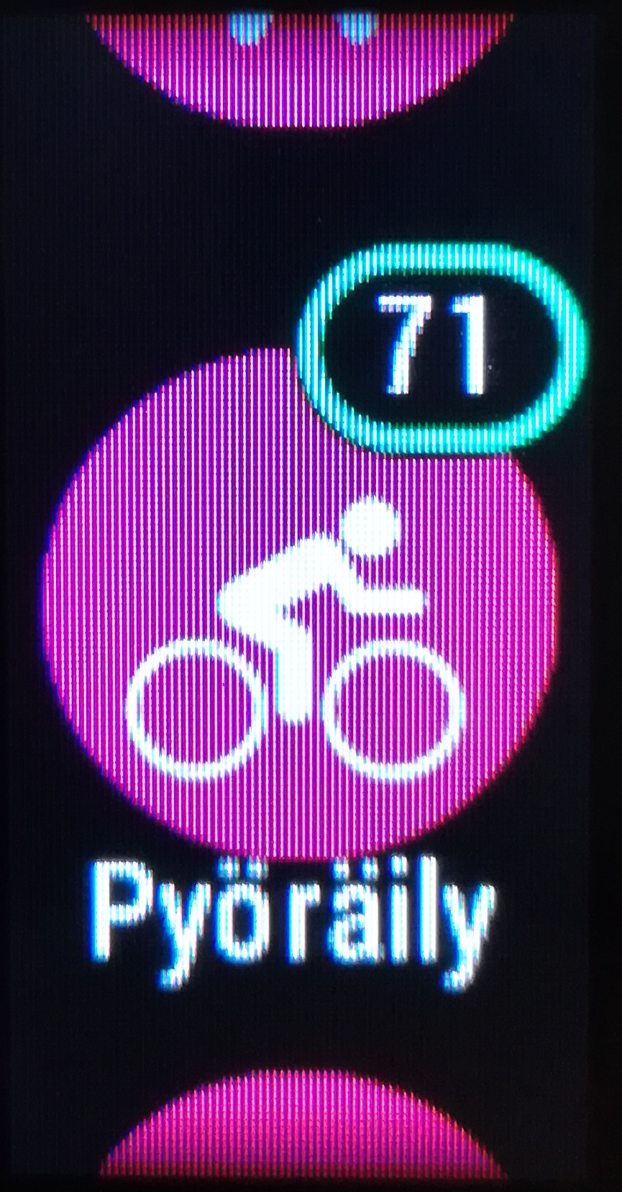
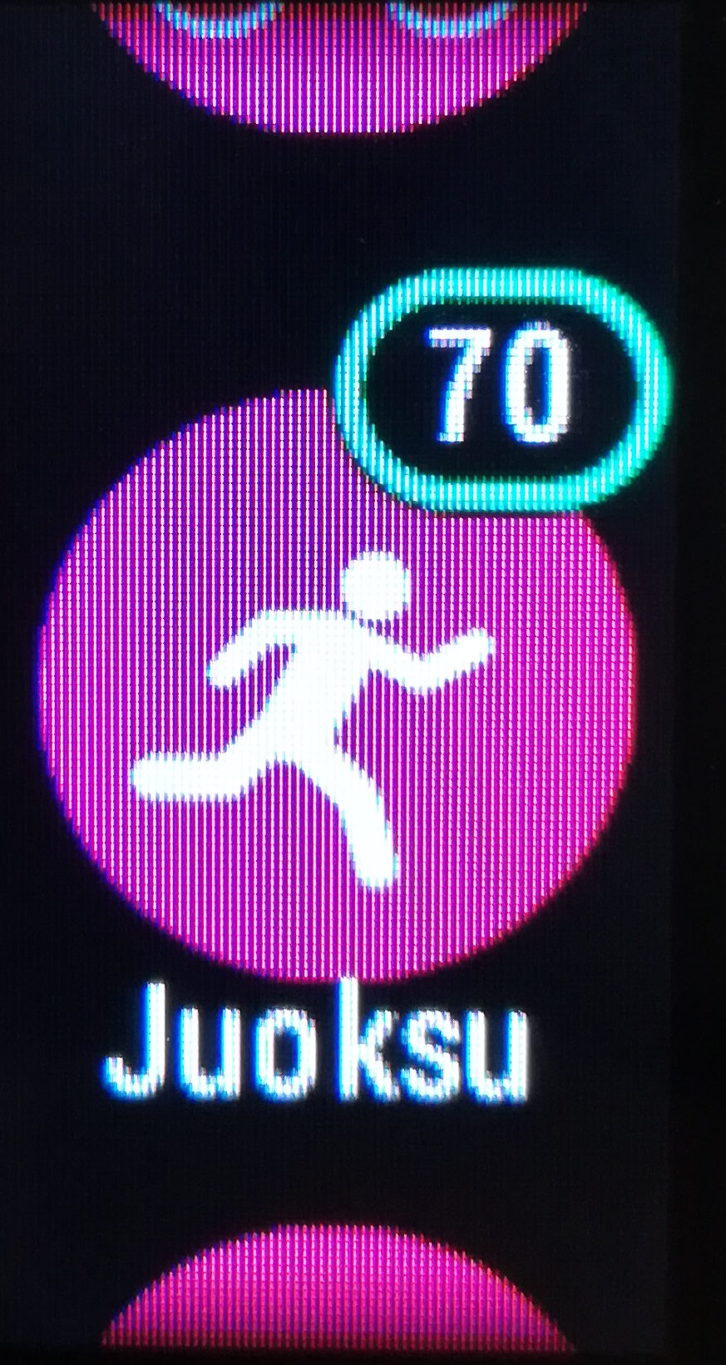
2. ”Harjoittelu”
Tästä käynnistät harjoituksesi. Napsauta kuvaketta, niin pääset lajivalikkoon.
Aloita harjoitus odottamalla, että sykkeesi tulee näkyviin lajin kuvakkeen viereen ja napauta lajin kuvaketta, niin harjoitus alkaa.
Saat lopetettua harjoituksen painamalla stop-nappia pohjassa.

Slide 9
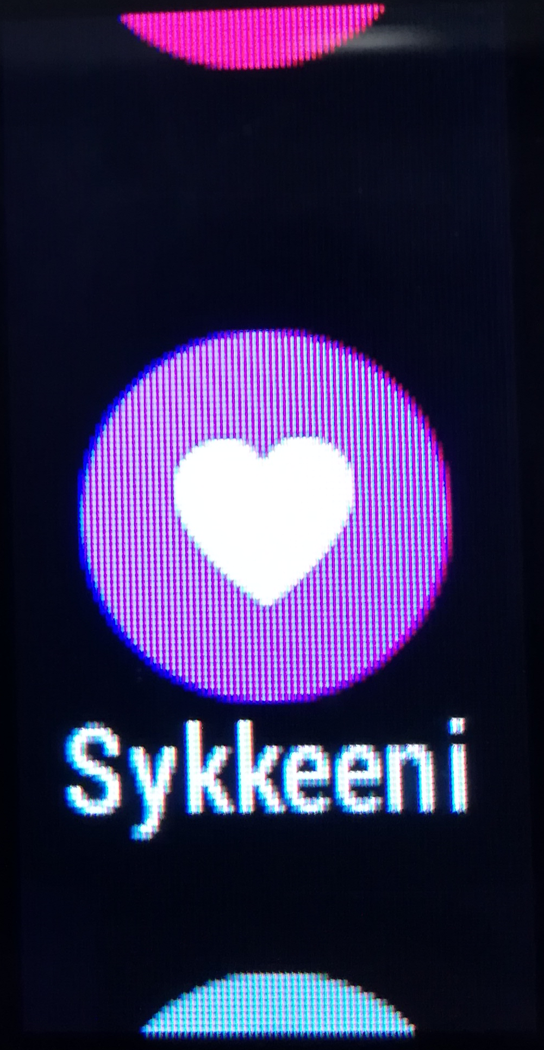
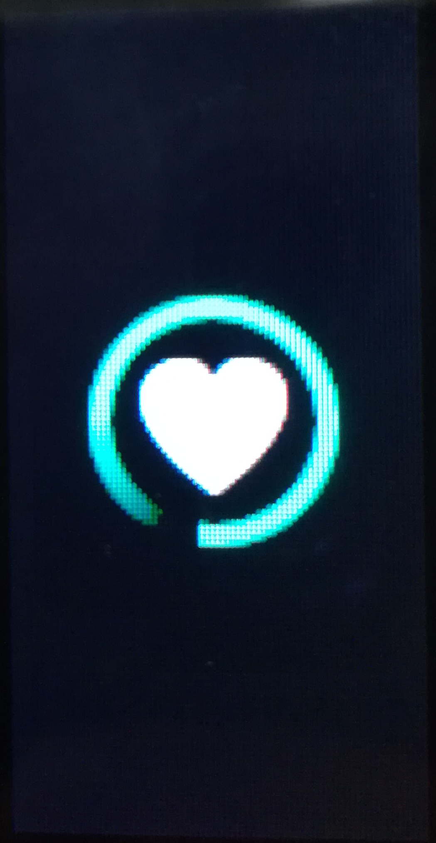
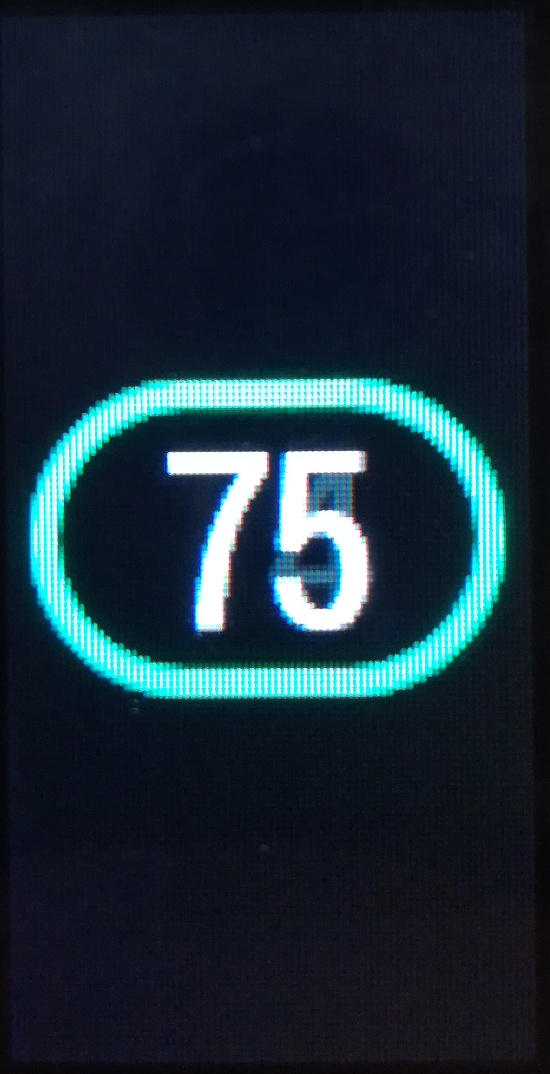
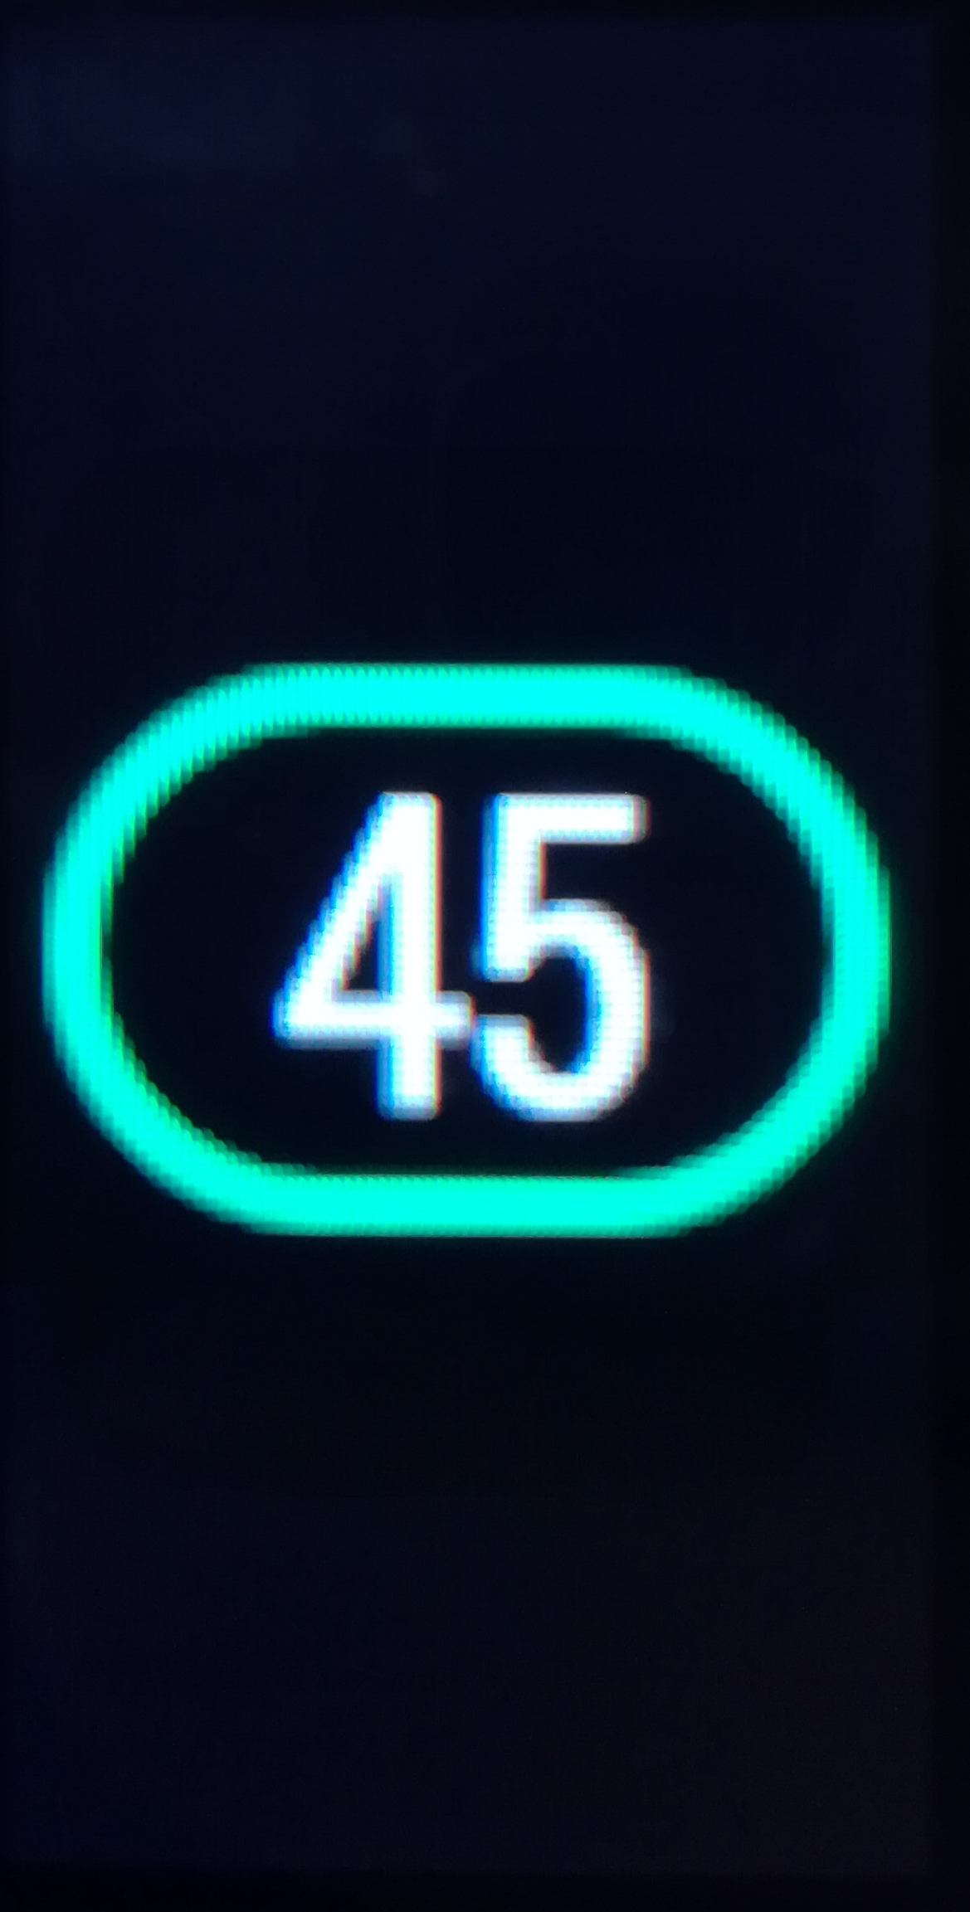
3. ”sykkeeni”
Tästä voit tarkistaa nopeasti kulloisenkin sykkeesi.
Kannattaa kokeilla sykettä eri tilanteissa. Mikä on sinun leposykkeesi ja maksimisykkeesi?

Slide 10
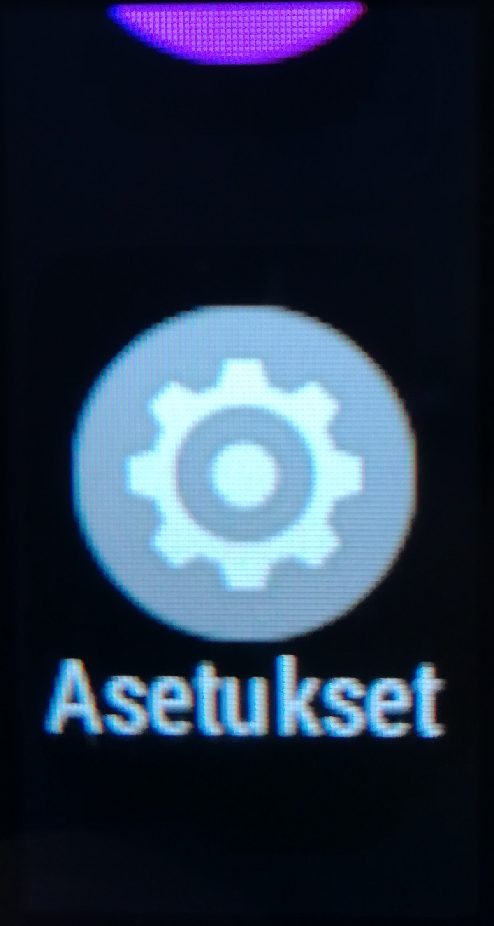
4. ”asetukset”
Asetukset-valikossa voit asettaa päälle ja pois ominaisuuksia, kuten ”Jatkuva sykeseuranta”, ”Lentotila”, ”Älä häiritse ‑tila” ja ”Sykesensoritila”, sammuttaa laitteen virran, nollata Bluetooth-yhteydet ja tarkastella laitekohtaisia tietoja.
Kannattaa pitää jatkuva sykeseuranta koko ajan päällä.

Slide 11
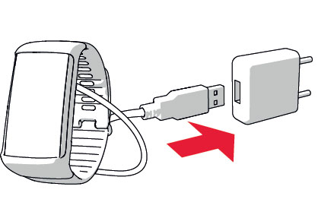
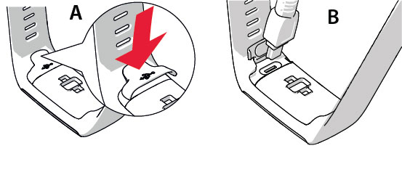
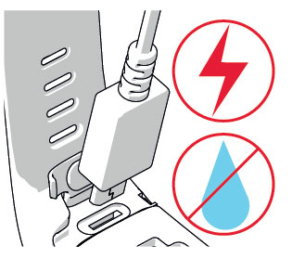
Mittarin huoltaminen
Voit ladata akun miniUSB -johdolla tietokoneella tai seinäpistorasiasta USB-sovittimella.
Kun liität A370:n tietokoneeseen tai latauslaitteeseen, tarkista ettei A370:n USB-liittimessä ole kosteutta, hiuksia, pölyä tai likaa.
Pyyhi lika pyyhkimällä kevyesti kostealla paperipyyhkeellä.
Pese laite ja ranneke kunkin harjoituskerran jälkeen juoksevan veden alla miedolla saippualla ja vedellä.
Ihoärsytystä ehkäiset pesemällä laitteen ja ranteen.
Käyttölämpötila on -10 °C ... +50 °C.

Slide 12
Ohjeet mittausjaksoon:
Pidetään mittaria ranteessa päivin öin, niin saadaan luotettava aktiivisuusmittaus.
Voit ottaa mittarin pois suihkun ja saunan ajaksi.
Pese samalla mittari ja puhdista mahdollisesta liasta.
Lataa mittaria tarvittaessa miniUSB-johdolla. Anna mittarin kuivua ennen latausta.
Voit elää tavallista elämää, eli sinun ei tarvitse liikkua enempää kuin tavallisesti.
Mittari arvioi unesi laatua käden liikkeistä. Joskus siinä saattaa olla myös mittausvirheitä, mutta on suositeltavaa käyttää mittaria myös yöllä.
Jos harrastat erikseen liikuntaa, niin kannattaa käyttää mittarin harjoitustoimintoa luotettavamman mittauksen saavuttamiseksi.

Slide 13
Kysyttävää?
Ongelmatilanteissa Markoon saa yhteyden sähköpostilla marko.tanskanen@jamsa.fi

